Slide 1
Mortalidad por Infección Respiratoria Aguda IRA 2012-2018 y la Estrategia AIEPI en Antioquia
Agosto 22 de 2018
AIEPI: Atención Integrada a las Enfermedades Prevalentes de la Infancia
Carlos Alberto Bernal Parra
Médico pediatra
Asesor en mortalidad en la infancia SSSA

Slide 2
¿Qué vamos a revisar y discutir en esta presentación?
¿Cómo vamos en mortalidad por Infección Respiratoria Aguda IRA, en Antioquia?
¿Cuáles son los factores contribuyentes?
¿Qué nos propone AIEPI?

Slide 3
Contexto general mortalidad en la infancia
Infección respiratoria Aguda IRA
Enfermedad diarreica Aguda EDA
desnutrición DNT
2012-2017
Carlos Alberto Bernal Parra
Médico pediatra
Asesor en mortalidad en la infancia SSSA

Slide 4
Frecuencia de los casos identificados como muertes por y asociadas a IRA, EDA y DNT en niños menores de 5 años. Antioquia, 2012-2017
Evento | Año - clasificación
 | 2012 |  | 2013 |  | 2014 |  | 2015 |  | 2016 |  | 2017
 | Causa básica | Causa asociada | Causa básica | Causa asociada | Causa básica | Causa asociada | Causa básica | Causa asociada | Causa básica | Causa asociada | Causa básica | Causa asociada
IRA | 55 | 23 | 46 | 45 | 51 | 49 | 38 | 51 | 48 | 62 | 41 | 49
EDA | 9 | 2 | 13 | 8 | 15 | 12 | 10 | 7 | 16 | 5 | 3 | 9
DNT | 7 | 9 | 8 | 16 | 12 | 11 | 8 | 4 | 9 | 10 | 9 | 2
Fuente: Vigilancia epidemiológica de la mortalidad en la infancia. Antioquia 2012- 2017

Slide 5
Tasa de mortalidad* por IRA, EDA y DNT como Causa Básica CB. Antioquia, 2012-2017.
*Por cada 100.000 niños menores de 5 años.
Nota: en las muertes por IRA se destaca la Neumonía (25) como principal causa específica de las muertes por IRA, seguida de la Bronquiolitis (14) y dos (2) IRA.
Fuente: Vigilancia epidemiológica de la mortalidad en la infancia. Antioquia 2012- 2017

Slide 6
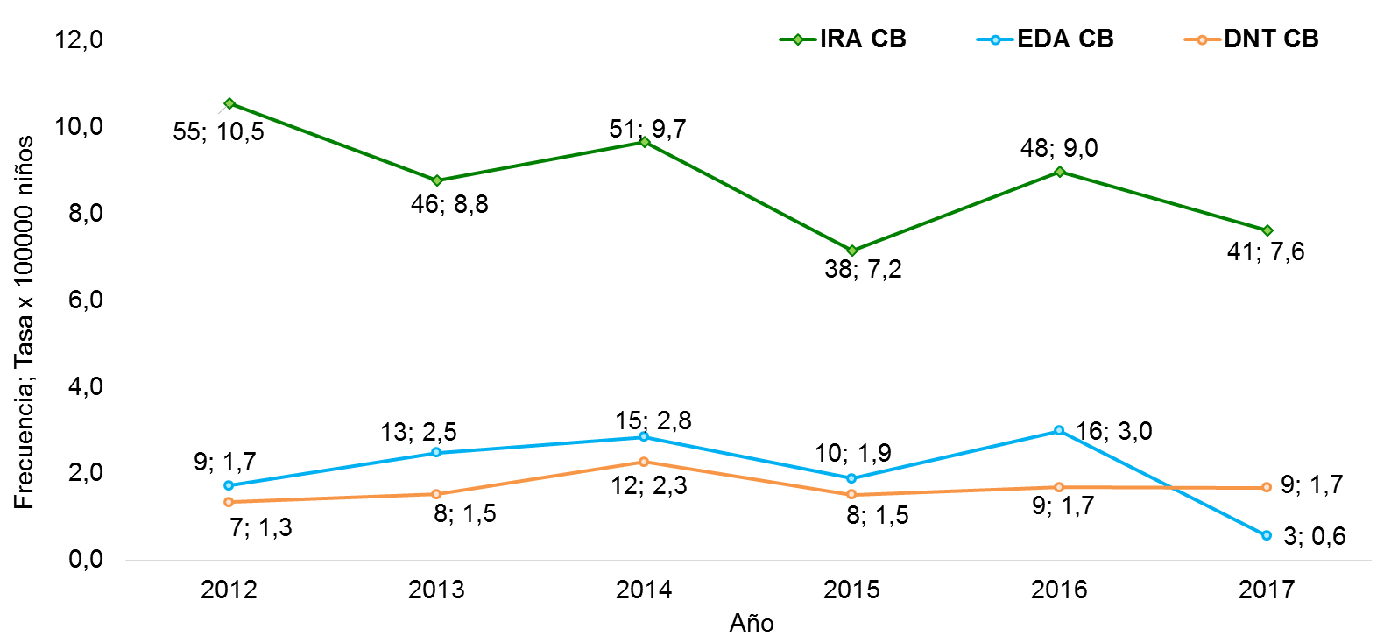
Tasa de mortalidad* por IRA, EDA y DNT como Causa Básica CB. Antioquia, 2012-2017.
*Por cada 100.000 niños menores de 5 años.
Nota: en las muertes por IRA se destaca la Neumonía (25) como principal causa específica de las muertes por IRA, seguida de la Bronquiolitis (14) y dos (2) IRA.
Fuente: Vigilancia epidemiológica de la mortalidad en la infancia. Antioquia 2012- 2017

Slide 7
Muertes evitables en casos confirmados por IRA, EDA y DNT.
Antioquia, 2017
Evento | Causa asociada | Causa básica | Total N (%)
IRA evitable | 5 | 13 | 18 (20,0)
Total IRA | 49 | 41 | 90
EDA evitable | 6 | 3 | 9 (75,0)
Total EDA | 9 | 3 | 12
DNT evitable | 1 | 9 | 10 (90,9)
Total DNT | 2 | 9 | 11
Fuente: Vigilancia epidemiológica de la mortalidad en la infancia. Antioquia, 2017

Slide 8
Prematuridad y bajo peso al nacer en los casos confirmados como causa básica IRA, EDA y DNT. Antioquia, 2017
Evento | IRA | EDA | DNT
Prematuridad | 6 (14,6) | 1 (33,3) | 1 (11,1)
Bajo peso al nacer | 9 (22,0) | 1 (33,3) | 1 (11,1)
Total de casos | 41 | 3 | 9
Fuente: Vigilancia epidemiológica de la mortalidad en la infancia. Antioquia, 2017

Slide 9
Resultados específicos…
Mortalidad en los niños menores de cinco años por IRA
2012-2018

Slide 10
Tasa de mortalidad* por IRA como Causa Básica CB, por grupo de edad. Antioquia, 2012-2017.
*Por cada 100.000 niños menores de 5 años.
Fuente: Vigilancia epidemiológica de la mortalidad en la infancia. Antioquia 2012- 2017

Slide 11
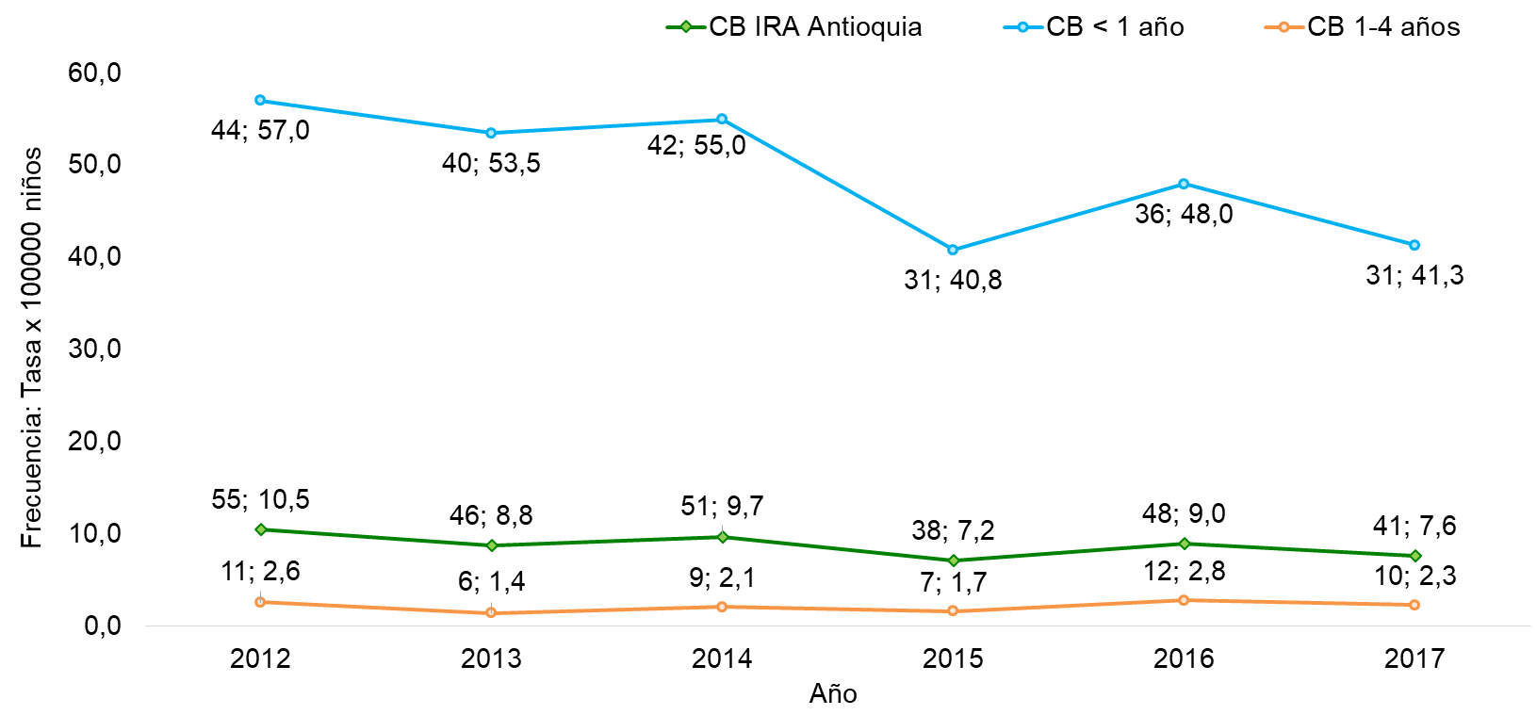
Tasa de mortalidad* por IRA como Causa Básica CB, por grupo de edad. Antioquia, 2012-2017.
*Por cada 100.000 niños menores de 5 años.
La Neumonía como causa principal seguida de la Bronquiolitis
Fuente: Vigilancia epidemiológica de la mortalidad en la infancia. Antioquia 2012- 2017

Slide 12
Tasa de mortalidad* por IRA como Causa Básica CB, por área de residencia. Antioquia, 2012-2017.
*Por cada 100.000 niños menores de 5 años.
Nota: Para el 2017 tres (3) casos registra sin dato el área de residencia.
Fuente: Vigilancia epidemiológica de la mortalidad en la infancia. Antioquia 2012- 2017

Slide 13
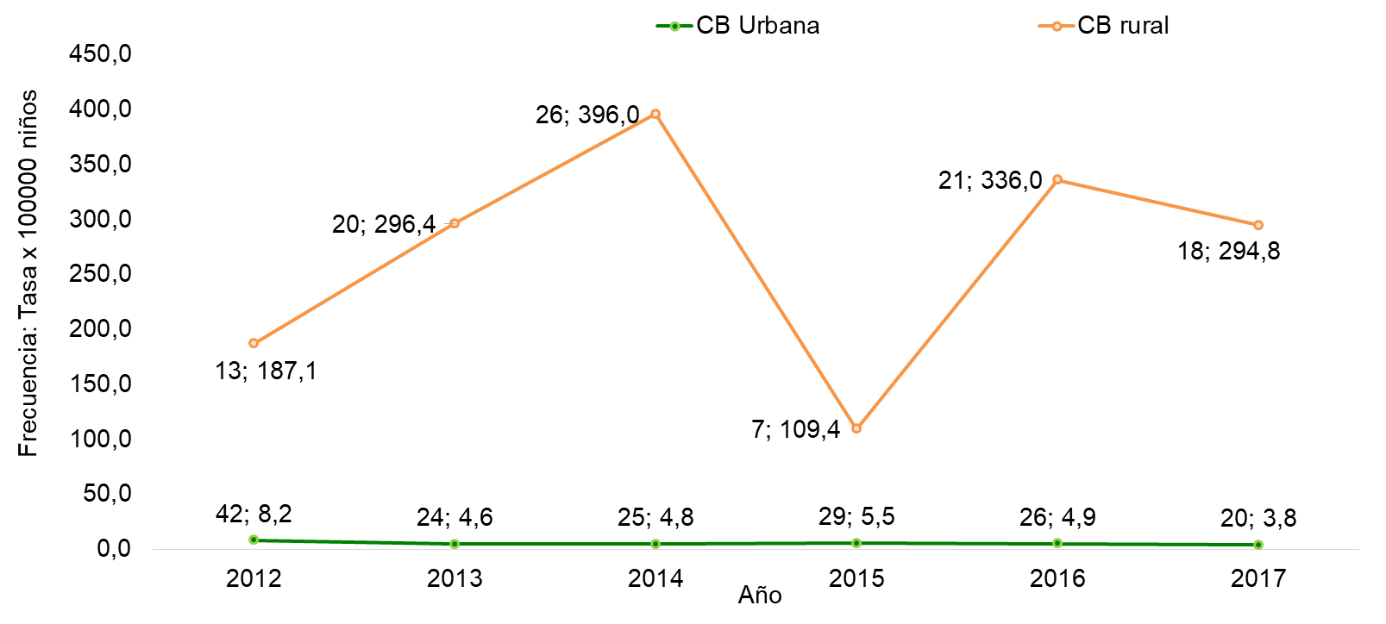
Tasa de mortalidad* por IRA como Causa Básica CB, por área de residencia. Antioquia, 2012-2017.
*Por cada 100.000 niños menores de 5 años.
Nota: Para el 2017 tres (3) casos registra sin dato el área de residencia.
Fuente: Vigilancia epidemiológica de la mortalidad en la infancia. Antioquia 2012- 2017

Slide 14
Tasa de los casos de muerte por IRA como Causa Básica, según subregión de residencia. Antioquia, 2012-2017.
Subregión de residencia |  | Año |  |  |  |  |  | Total
 |  | 2012 | 2013 | 2014 | 2015 | 2016 | 2017
Antioquia | Casos | 55 | 46 | 51 | 38 | 48 | 41 | 328
 | Tasa | 10,5 | 8,8 | 9,7 | 7,2 | 9,0 | 7,6 | 8,9
Medellín | Casos | 21 | 7 | 10 | 11 | 9 | 14 | 92
 | Tasa | 14,4 | 4,8 | 6,8 | 7,5 | 6,2 | 9,6 | 9,0
Valle de Aburrá (sin Medellín) | Casos | 5 | 4 | 7 | 7 | 5 | 1 | 31
 | Tasa | 5,1 | 4,0 | 7,0 | 6,9 | 4,9 | 1,0 | 4,4
Occidente | Casos | 1 | 3 | 4 | 4 | 2 | 6 | 23
 | Tasa | 4,7 | 14,2 | 19,0 | 19,0 | 9,5 | 28,7 | 15,6
Urabá | Casos | 12 | 16 | 12 | 6 | 15 | 8 | 84
 | Tasa | 15,8 | 20,6 | 15,1 | 7,4 | 18,0 | 9,4 | 15,1
Bajo Cauca | Casos | 1 | 5 | 6 | 1 | 3 | 2 | 19
 | Tasa | 3,0 | 14,7 | 17,3 | 2,8 | 8,4 | 5,5 | 7,8
Magdalena Medio | Casos | 1 | 0 | 1 | 0 | 4 | 1 | 9
 | Tasa | 9,2 | 0,0 | 9,0 | 0,0 | 35,4 | 8,8 | 11,6
Nordeste | Casos | 0 | 1 | 5 | 2 | 0 | 4 | 15
 | Tasa | 0,0 | 5,2 | 26,0 | 10,3 | 0,0 | 20,5 | 11,1
Norte | Casos | 5 | 2 | 2 | 0 | 2 | 1 | 13
 | Tasa | 18,7 | 7,4 | 7,4 | 0,0 | 7,3 | 3,7 | 6,9
Oriente | Casos | 2 | 5 | 3 | 3 | 6 | 2 | 22
 | Tasa | 3,8 | 9,5 | 5,7 | 5,7 | 11,3 | 3,8 | 5,9
Suroeste | Casos | 7 | 3 | 1 | 4 | 2 | 2 | 20
 | Tasa | 19,3 | 8,3 | 2,8 | 11,2 | 5,6 | 5,7 | 8,0
Fuente: Vigilancia epidemiológica de la mortalidad en la infancia. Antioquia 2012- 2017

Slide 15
Frecuencia de casos confirmados como Causa Básica de muerte por IRA en niños menores de 5 años, según tipo de retraso.
Antioquia, 2012-2017
Retrasos | 2012 N:55 | 2013.N:46 | 2014 N:51 | 2015 N:38 | 2016 N:48 | 2017 N:41 | Total
Retraso 1.
Demora para el reconocimiento del problema | 44 | 10 | 5 | 9 | 8 | 16 | 92
Retraso 2.
Demora en la oportunidad de la decisión y la acción | 3 | 7 | 3 | 1 | 2 | 4 | 20
Retraso 3.
Demora en el acceso al servicio de salud | 1 | 6 | 3 | 0 | 4 | 10 | 24
Retraso 4.
Calidad en la atención | 21 (38%) | 23 (50%) | 23 (45%) | 18 (47%) | 15 (31%) | 18 (44%) | 118
AIEPI sigue vigente PI
Fuente: Vigilancia epidemiológica de la mortalidad en la infancia. Antioquia 2012- 2017

Slide 16
¿Cómo vamos en la mortalidad por IRA en 2018?
Mortalidad en menores de 5 años por IRA
Antioquia 2018
Corte a sexto período epidemiológico de 2018

Slide 17
Casos de muerte por IRA en niños menores de cinco años analizados según clasificación y evitabilidad. Antioquia, al sexto periodo epidemiológico de 2018.
Clasificación | Evitabilidad |  |  | Total
 | Evitable | No evitable | No evaluable
Confirmado por causa básica | 6 | 2 | 3 | 11
Confirmado por causa asociada | 2 | 13 | 1 | 16
Descartado | 2 | 2 | 2 | 6
Total | 10 | 17 | 6 | 33*
*A la fecha de corte se identificaron 37 casos, 4 se encuentran en proceso de análisis
Fuente: Vigilancia epidemiológica de la mortalidad en la infancia. Antioquia 2012- 2018

Slide 18
Muertes por IRA en niños menores de cinco años, confirmados por Causa Básica según subregión de residencia. Antioquia, al sexto periodo epidemiológico de 2018.
Subregión de residencia | Casos
Medellín | 4
Urabá | 2
Bajo Cauca | 2
Valle de Aburrá | 1
Nordeste | 1
Oriente | 1
Total | 11
Fuente: Vigilancia epidemiológica de la mortalidad en la infancia. Antioquia 2012- 2018

Slide 19
Frecuencia de los casos confirmados como causa básica de muerte por IRA en niños menores de cinco años, por tipo de retraso. Antioquia, al sexto periodo epidemiológico de 2018.
Retrasos | Total
Retraso 1.
Demora para el reconocimiento del problema | 4
Retraso 2.
Demora en la oportunidad de la decisión y la acción | 2
Retraso 3.
Acceso a la atención - referencia y contra referencia | 4
Retraso 4.
Calidad en la atención | 5
N= 11 casos de muerte por IRA como causa básica
Fuente: Vigilancia epidemiológica de la mortalidad en la infancia. Antioquia 2012- 2018

Slide 20
Frecuencia de los casos confirmados como causa básica de muerte por IRA en niños menores de cinco años, según variables identificadas en cada retraso. Antioquia, al sexto periodo epidemiológico de 2018.
Retrasos | Total
Retraso 1
Prácticas culturales | 1
No reconocimiento de la gravedad de la enfermedad | 3
La familia desconoció el problema | 1
Retraso 2
Desconocimiento sobre dónde acudir por ayuda | 1
Dificultad económica impide acceder al servicio de salud | 1
Situaciones culturales desfavorecieron búsqueda de atenc. | 1
Retraso 3
Dificultades geográficas para acceder al servicio | 3
Dificultades en el traslado | 1
N= 11 casos de muerte por IRA como causa básica
Fuente: Vigilancia epidemiológica de la mortalidad en la infancia. Antioquia 2012- 2018

Slide 21
Frecuencia de los casos confirmados como causa básica de muerte por IRA en niños menores de cinco años, por tipo de retraso. Antioquia, al sexto periodo epidemiológico de 2018.
Retrasos | Total
Retraso 4
Intervenciones o conductas inadecuadas | 4
Deficiencia en los registros | 3
Subvaloración del cuadro clínico del niño/niña | 3
Tratamiento inadecuado por falta de recursos | 1
Deficiencia adherencia a la guías o protocolos | 4
Diagnóstico inadecuado | 3
Demora en la atención | 2
Déficit de medicamentos | 1
No identificación y tratamiento de enfermedades asociadas | 4
Deficiente calidad en promoción de salud y prevención de enfermedad | 1
N= 11 casos de muerte por IRA como causa básica

Slide 22
La falta de datos…también es un dato
Se destaca el sin dato de las variables:
Vinculación en los programas de detección temprana de las alteraciones del crecimiento y desarrollo
Verificación del esquema de vacunación adecuado para la edad.
AIEPI sigue vigente PI
Fuente: Vigilancia de la mortalidad menores de cinco años por ERA, Antioquia 2017-2018

Slide 23
Vigilancia de la mortalidad menores de cinco años por IRA y retos a la luz de las propuestas de la estrategia Atención Integrada a las Enfermedades prevalentes de la Infancia AIEPI.
Discusión
¿Qué debería enseñarse a toda madre y todo cuidador para :
1.¿Prevenir las Infecciones respiratorias agudas en los niños?
2. ¿Cuidar a los niños cuando tienen una IRA?
2.¿Reconocer los signos de peligro para saber cuándo consultar?

Slide 24
Vigilancia de la mortalidad menores de cinco años por IRA y retos a la luz de las propuestas de la estrategia Atención Integrada a las Enfermedades prevalentes de la Infancia AIEPI.
Discusión
Hablando de calidad de la atención en los servicios de salud…
¿Qué debería hacer el personal de salud para impactar el indicador de muertes evitables por IRA en los niños menores de cinco años ?

Slide 25
Conclusiones
Tendencia al Descenso en mortalidad por IRA como causa básica: 55 casos en 2012, 41 en 2017 y 11 casos en 6 meses de 2018.
La suma de políticas y estrategias en infancia ha contribuido a mejorar los indicadores de mortalidad por IRA en Antioquia: Cero a siempre/AIEPI/IAMII
Aunque hemos mejorado, la calidad de la atención, sigue siendo determinante en la mortalidad por IRA: en 2017 de 41 casos , 13 fueron evitables y en 2018 de 11 muertes por IRA como CB, 6 fueron evitables
Reconocer el problema y actuar:
demoras 1 y 2 pudieran eliminarse si fortalecemos AIEPI comunitario en Antioquia. Promover las prácticas clave de AIEPI, sigue siendo clave

Slide 26
Conclusiones y recomendaciones
A pesar de la reducción, persisten características de los casos de mortalidad por IRA:
-Edad: menores de un año
-Residencia: zona rural
-Régimen: subsidiado
Es necesario entonces focalizar acciones en quienes presentan mayor riesgo y brindar acompañamiento a familias y comunidades que viven distantes a la cabecera municipal.
Realizar acciones articuladas, multisectoriales, interinstitucionales, interculturales y transdisciplinarias para los niños y sus familias

Slide 27
Recomendaciones
Diferenciar los casos confirmados como causa básica y asociada orienta las intervenciones para impactar la mortalidad por y asociada a IRA
Garantizar remisión y atención oportuna a niños prematuros o con bajo peso al nacer a programas Canguro o de alto riesgo neonatal.
Las EAPB deberían garantizar el seguimiento por el tiempo recomendado.
Aplicar la Estrategia AIEPI clínico y comunitario;
Implementar guías nacionales (GAI) para el manejo del niño con neumonía y bronquiolitis.

Slide 28
Recomendaciones
Fortalecer los servicios de pediatría de tercer nivel y fundamental los segundos niveles.
Fortalecer acciones para el empoderamiento de las familias y las comunidades (retraso 1), un mejor acceso a los servicios de salud (retraso 3) y el mejoramiento de la calidad de la atención en salud (retraso 4).
Implica articulación de las diferentes estrategias, planes, programas y proyectos, en el marco de las políticas vigentes que buscan el desarrollo y la atención integral de la población materno-infantil
(Política de Atención Integral en Salud PAIS, la Ley 1804 de 2016).

Slide 29
AIEPI sigue vigente
Nos importa todo niño y niña….
y todo el niño y la niña¡¡¡
¡Gracias!

